Slide 1
Base de données
ÉQUIPE VERTE
JARAMILLO Ana María
DAZA Jorge
MAYA David
13/03/2024

Slide 2

Introduction
Titre 2
Titre 3
Titre 4
Titre 5

Slide 3
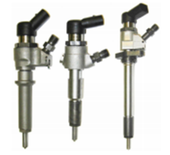
Introduction
L’entreprise Boscha produit des injecteurs haute pression sous trois modèles différents
Notre travail consiste en la réalisation d’une base de données permettant à l’entreprise Boscha de centraliser toutes les informations et les procédures nécessaires au bon fonctionnement de l’entreprise.
Chaque opération interagit avec des données existantes d’une autre opération ou en crée de nouvelles. Cette centralisation est donc nécessaire afin que chaque employé dispose de toutes les ressources dont il a besoin en temps réel pour réaliser à bien son travail.

Slide 4

Système d’information
Modèle Conceptuel et Modèle Logiciel

Slide 5
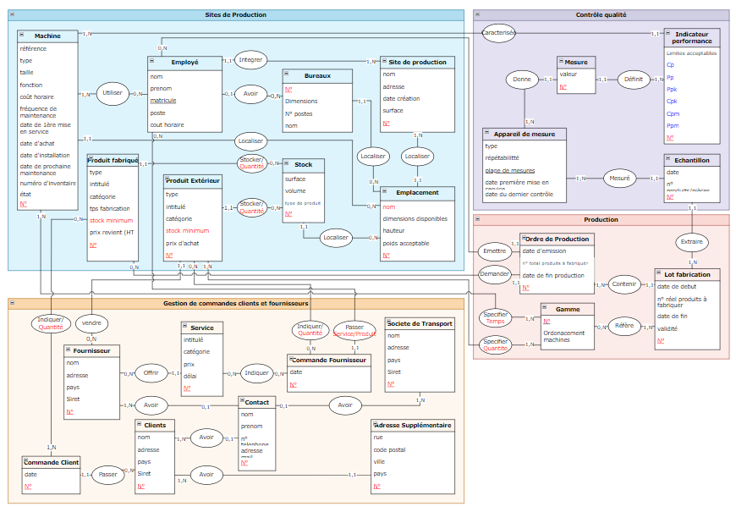

Modèle Conceptuel de Donnée de Boscha

Slide 6
^{Suite de texte}
^{Sous-titre}
Autaspe rnatenda ilit ex et ped unt dolenia que idemqua spedit, qui repuda num et ut ant aut evendignis volorio. Rae seque poreped ut moluptia inctatem solor simusandit quat officient invenecabor as alit et volore laccupicid quatiis enistis ad eos sum alitiunde as nulliti con etur? Arundio. Lent quas et qui arum exerum nonet mi, voluptaturio verit optat a doluptium quam facerferio cuptas aut labore molorer ibeatate odio. Iti am, cum que non non essimporum inctem suntinu llatianda incienis sit offictor aut est ad quis vides ne nossit quiam volori alitem quunt accusda cullant untiatempe exped qui nonsequiandi conet ipicide llaboreicia volore comnim endite nonecea et enisti offic tem volum ea reptatiis voluptia soloribus iur a qui simusan derunt expera cum quiatiisquam quodic tem escil iducimin nimaio bero ipsunti dem la ipsandia verorep erferit
^{Sous-titre}
Autaspe rnatenda ilit ex et ped unt dolenia que idemqua spedit, qui repuda num et ut ant aut evendignis volorio. Rae seque poreped ut moluptia inctate Autaspe rnatenda ilit ex et ped unt dolenia que idemqua spedit, qui repuda num et ut ant aut evendignis volorio. Rae seque poreped ut moluptia inctatem solor simusandit quat officient invenecabor as alit et volore laccupicid quatiis enistis ad eos sum alitiunde as nulliti con etur? Arundio. Lent quas et qui arum exerum que m solor simusandit quat officient invenecabor as alit et volore laccupicid quatiis enistis ad eos sum alitiunde as nulliti con etur? Arundio. Lent quas et qui arum exerum nonet mi, voluptaturio verit optat a doluptium quam facerferio cuptas aut labore molorer ibeatate odio. Iti am, cum que

Slide 7
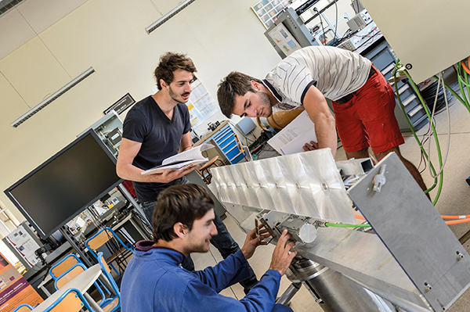

Slide 8
Cahier des charges
Liste des tâches à accomplir pour créer la base de données
Définir le but du travail
Brain Storming : émettre des idées de structuration pour créer un premier MCD
Collecter les informations sur les données et leurs relations (questionnaire)
Brain Storming : rassembler les informations, ordonner les informations
Etablissement du second Modèle Conceptuel de Données (MCD)
Vérifier le MCD auprès des services/utilisateurs. Si le MCD n'est pas validé, repartir à l'étape 4, sinon passer à l'étape suivante
Création du Modèle Logique de Données (MLD)
Réaliser la base Access (Modèle Physique de Données)
Obtenir une 1ère version fonctionnelle (entrer suffisamment d’informations dans la base, initialisations, validations, etc.)
Réaliser les interfaces répondant aux besoins des utilisateurs
Tester la base Si la base n'est pas fonctionnelle, repartir à l'étape 4
Exploiter la base

Slide 9
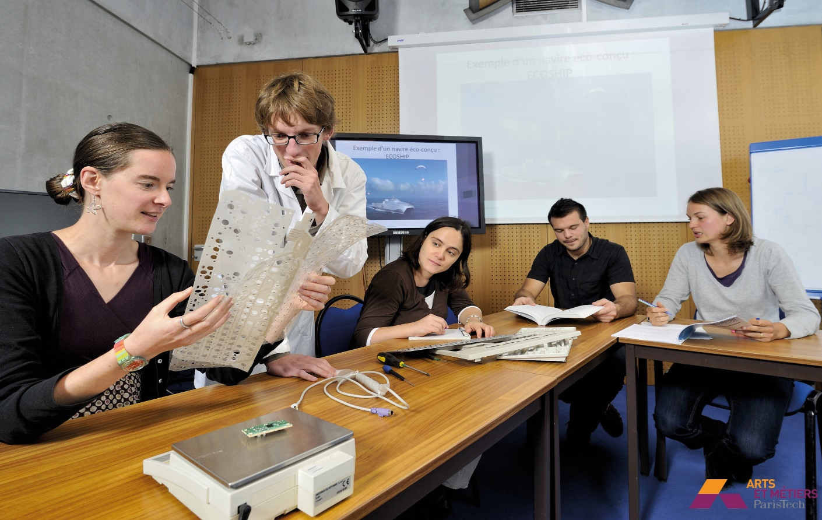
^{Titre 1}
Ad eos sum alitiunde as nulliti con etur? Arundio. Lent quas et qui arum exerum nonet mi, voluptaturio verit optat a doluptium quam facerferio cuptas aut labore molorer ibeatate odio. Iti am, cum que essimporum inctem suntinu llatianda incienis sit offictor aut.
Autaspe rnatenda ilit ex et ped unt dolenia que idemqua spedit, qui repuda num et ut ant aut evendignis volorio. Rae seque poreped ut moluptia inctatem solor simusandit quat officient invenecabor as alit et volore laccupicid quatiis enistis ad eos sum alitiunde as nulliti con etur? Arundio. Lent quas et qui arum exerum nonet mi, voluptaturio verit optat a doluptium quam facerferio cuptas aut labore molorer ibeatate odio. Iti am, cum que non non essimporum inctem suntinu llatianda incienis sit offictor aut est ad quis vides ne nossit quiam volori alitem quunt accusda cullant untiatempe exped qui nonsequiandi conet ipicide llaboreicia volore comnim endite nonecea et enisti offic tem volum ea reptatiis voluptia soloribus iur a qui simusan derunt expera cum quiatiisquam quodic tem escil iducimin nimaio bero ipsunti dem la ipsandia verorep erferit
Autaspe rnatenda ilit ex et ped unt dolenia que idemqua spedit, qui repuda num et ut ant aut evendignis volorio. Rae seque poreped ut moluptia inctate Autaspe rnatenda ilit ex et ped unt dolenia que idemqua spedit, qui repuda num et ut ant aut evendignis volorio. Rae seque poreped ut moluptia inctatem solor simusandit quat officient invenecabor as alit et volore laccupicid quatiis enistis ad eos sum alitiunde as nulliti con etur? Arundio. Lent quas et qui arum exerum que m solor simusandit quat officient invenecabor as alit et volore laccupicid quatiis enistis ad eos sum alitiunde as nulliti con etur? Arundio. Lent quas et qui arum exerum nonet mi, voluptaturio verit optat a doluptium quam facerferio cuptas aut labore molorer ibeatate odio. Iti am, cum que

Slide 10
^{Suite de texte}
^{Sous-titre}
Autaspe rnatenda ilit ex et ped unt dolenia que idemqua spedit, qui repuda num et ut ant aut evendignis volorio. Rae seque poreped ut moluptia inctatem solor simusandit quat officient invenecabor as alit et volore laccupicid quatiis enistis ad eos sum alitiunde as nulliti con etur? Arundio. Lent quas et qui arum exerum nonet mi, voluptaturio verit optat a doluptium quam facerferio cuptas aut labore molorer ibeatate odio. Iti am, cum que non non essimporum inctem suntinu llatianda incienis sit offictor aut est ad quis vides ne nossit quiam volori alitem quunt accusda cullant untiatempe exped qui nonsequiandi conet ipicide llaboreicia volore comnim endite nonecea et enisti offic tem volum ea reptatiis voluptia soloribus iur a qui simusan derunt expera cum quiatiisquam quodic tem escil iducimin nimaio bero ipsunti dem la ipsandia verorep erferit
^{Sous-titre}
Autaspe rnatenda ilit ex et ped unt dolenia que idemqua spedit, qui repuda num et ut ant aut evendignis volorio. Rae seque poreped ut moluptia inctate Autaspe rnatenda ilit ex et ped unt dolenia que idemqua spedit, qui repuda num et ut ant aut evendignis volorio. Rae seque poreped ut moluptia inctatem solor simusandit quat officient invenecabor as alit et volore laccupicid quatiis enistis ad eos sum alitiunde as nulliti con etur? Arundio. Lent quas et qui arum exerum que m solor simusandit quat officient invenecabor as alit et volore laccupicid quatiis enistis ad eos sum alitiunde as nulliti con etur? Arundio. Lent quas et qui arum exerum nonet mi, voluptaturio verit optat a doluptium quam facerferio cuptas aut labore molorer ibeatate odio. Iti am, cum que

Slide 11
ARTSETMETIERS.FR

